Slide 1



Understanding The
DelivEX
Presenter Par : Abdessamia Kemmach
Mahdi Nabil
Alaa Berguigua

Slide 2



Introduction
DelivEX est une application web moderne de gestion de stock conçue pour les petites et moyennes entreprises. Face aux défis de la gestion d'inventaire traditionnelle, ce système offre une solution intuitive, accessible et complète, fonctionnant entièrement dans le navigateur sans nécessiter d'installation ni de serveur.

Slide 3

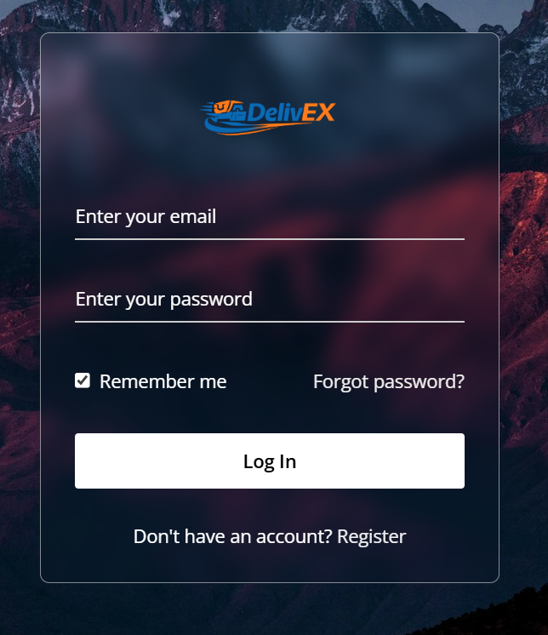
LOGIN
  Identifiants par défaut :
  Username : admin
  Password : admin
  Fonctionnalités :
  Validation des identifiants
  Message d'erreur si connexion échouée
  Session persistante (localStorage)
  Option "Remember me"

Slide 4
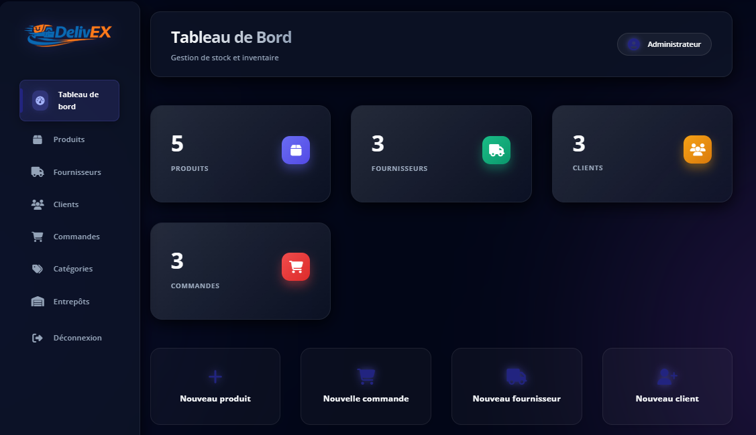


Tableau de Bord
Cartes interactives affichant :
  Nombre total de produits
  Nombre de fournisseurs
  Nombre de clients
  Nombre de commandes
Actions rapides
Boutons d'accès direct pour :
  ➕ Ajouter un nouveau produit
  🛒 Créer une nouvelle commande
  🚚 Ajouter un fournisseur
  👤 Ajouter un client

Slide 5
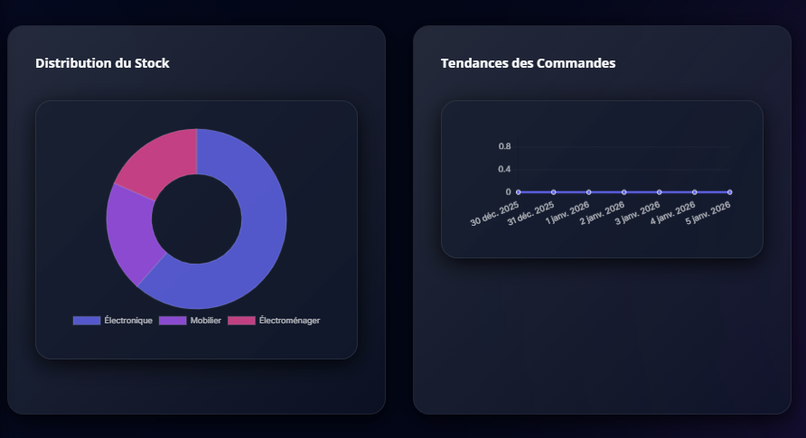

Tableau
de
Bord
Graphiques visualisés
Distribution du stock (graphique en donut)
Tendances des commandes (graphique linéaire)
Tables d'alertes
Produits à faible stock avec boutons de réapprovisionnement
Commandes récentes avec statuts

Slide 6
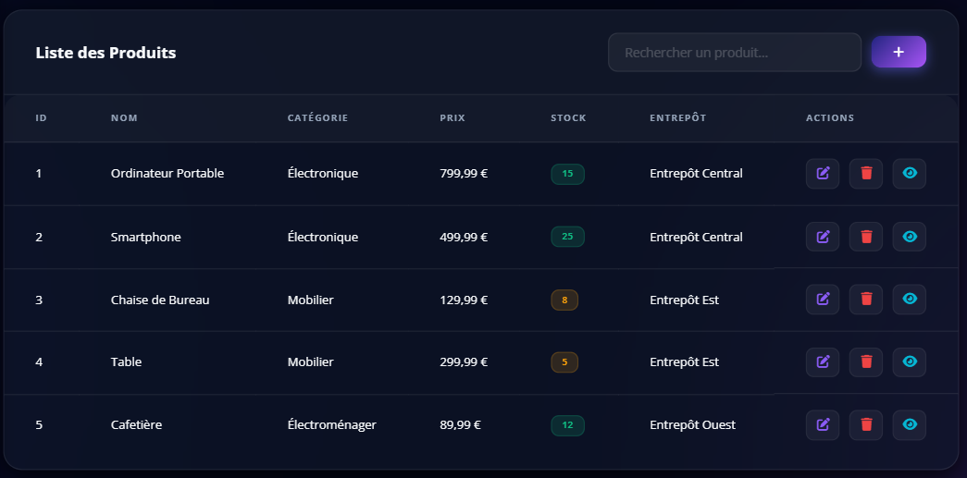
Fonctionnalités principales
Liste complète de tous les produits
Barre de recherche en temps réel
Bouton d'ajout de nouveau produit
Informations affichées
ID, Nom, Catégorie
Prix, Quantité en stock
Entrepôt de stockage
Actions (Modifier, Supprimer, Voir détails)
Gestion
des
Produits
Formulaire d'ajout/modification
Sections organisées :
Informations de base : Nom, Catégorie, Prix, Fournisseur
Gestion du stock : Quantité, Seuil minimum, Entrepôt
Description : Détails du produit
Alertes automatiques
Badge orange si stock ≤ seuil minimum
Badge vert si stock normal

Slide 7
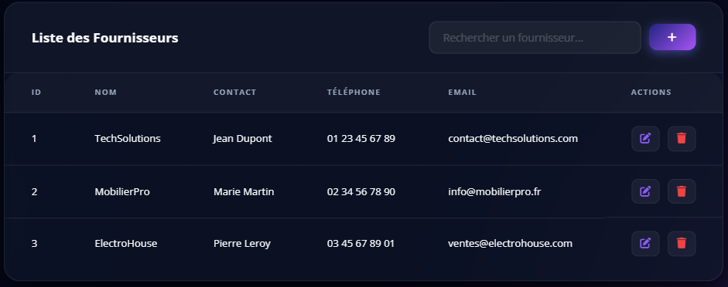
Formulaire d'ajout
Informations entreprise : Nom du fournisseur
Contact : Personne de contact, Téléphone, Email
Adresse : Adresse complète
Validation
Email valide requis
Téléphone valide requis
Gestion des Fournisseurs
Liste des fournisseurs
Informations affichées :
Nom de l'entreprise
Personne de contact
Téléphone et Email
Adresse complète

Slide 8
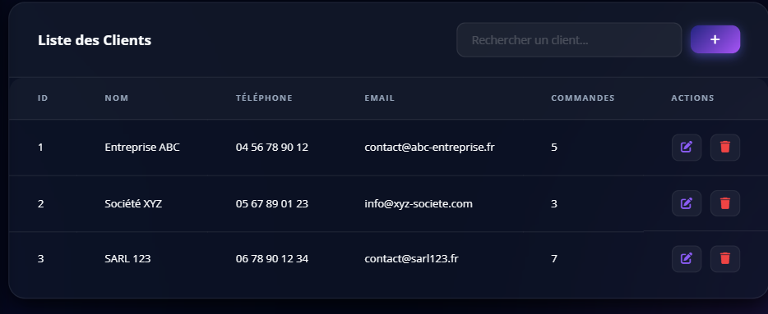
Gestion des Clients
Liste des clients
Données affichées :
Nom/Entreprise
Téléphone et Email
Nombre de commandes passées
Montant total dépensé
Formulaire d'ajout :
Nom ou nom d'entreprise
Coordonnées complètes
Adresse de livraison

Slide 9
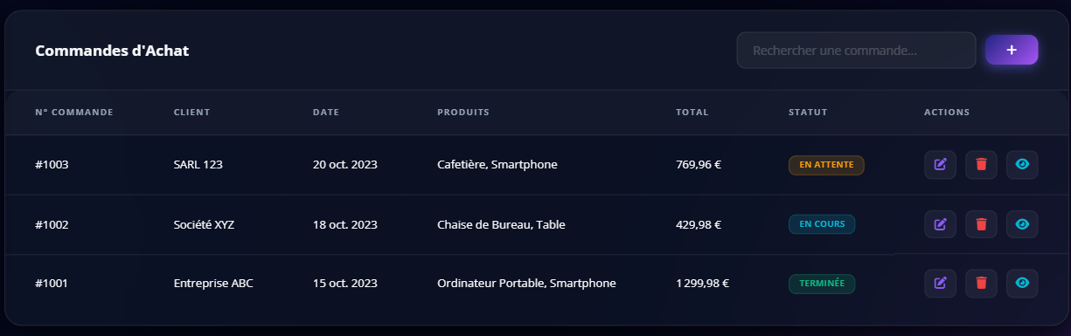
Gestion des Commandes :
Liste des commandes
Informations :
Numéro de commande
Client associé
Date de la commande
Liste des produits
Montant total
Statut avec badges colorés :
🟡 En attente
🔵 En cours
🟢 Terminée
🔴 Annulée
Formulaire de commande
  Sélection du client et date
  Ajout de prouit
  Calcul automatique du total
  Statut et notes

Slide 10
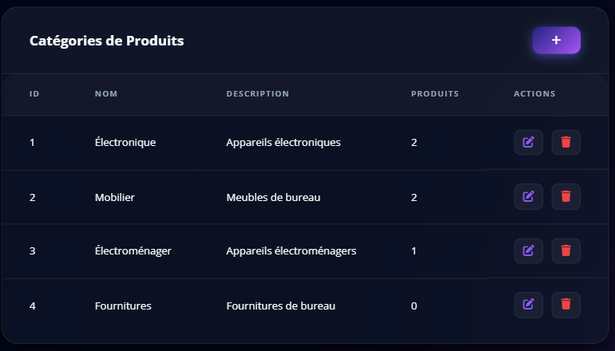

Gestion des Catégories
Liste des catégories :
  Nom de la catégorie
  Description
  Nombre de produits associés
  Actions (Modifier, Supprimer)
Catégories prédéfinies :
  Électronique
  Mobilier
  Électroménager
  Fournitures

Slide 11
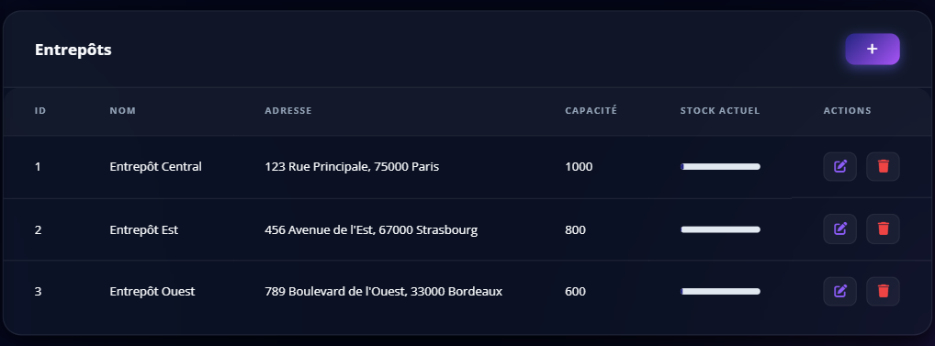


Gestion des Entrepôts
Informations des entrepôts
  Nom et adresse
  Capacité maximale
  Stock actuel
  Barre de progression visuelle du taux de remplissage
  Gestionnaire et contact

Slide 12

Conclusion
DelivEX représente une nouvelle approche de la gestion de stock : simple, élégante et efficace. En combinant design moderne, technologies web avancées et expérience utilisateur optimale, ce système offre une solution professionnelle accessible à tous.
Que vous soyez un commerçant cherchant à mieux gérer son inventaire, un gestionnaire d'entrepôt souhaitant optimiser ses processus, ou une entreprise en croissance nécessitant un outil évolutif, DelivEX est conçu pour vous accompagner dans votre réussite.

Slide 13
Merci Pour Votre Attention

